Slide 1

ПОКАЯНИЕ И ПРОЩЕНИЕ
Урок 10 за 6 юни 2026 г.

Slide 2

„Ако изповядваме греховете си, Той е верен и праведен да ни прости греховете и да ни очисти от всяка неправда“
(1 Йоан 1:9, NKJV)

Slide 3










Библията заявява, че „всички съгрешиха и не достигат славата на Бога“ (Рим. 3:23).
Тя също така заявява, че ние не сме в състояние да избегнем или да премахнем греха си (Ер. 13:23; 2:22).
Но Бог е готов да прости греховете ни. Няма грях, който да е толкова голям или ужасен, че Бог да не е готов да го прости (Исая 1:18).
Има само едно условие: покаяние.
Покаяние:
  Отлагане на покаянието
  Истинско покаяние
  Призивът към покаяние
Прощение:
  Благодатта на прощението
  Облеклата на прощението

Slide 4
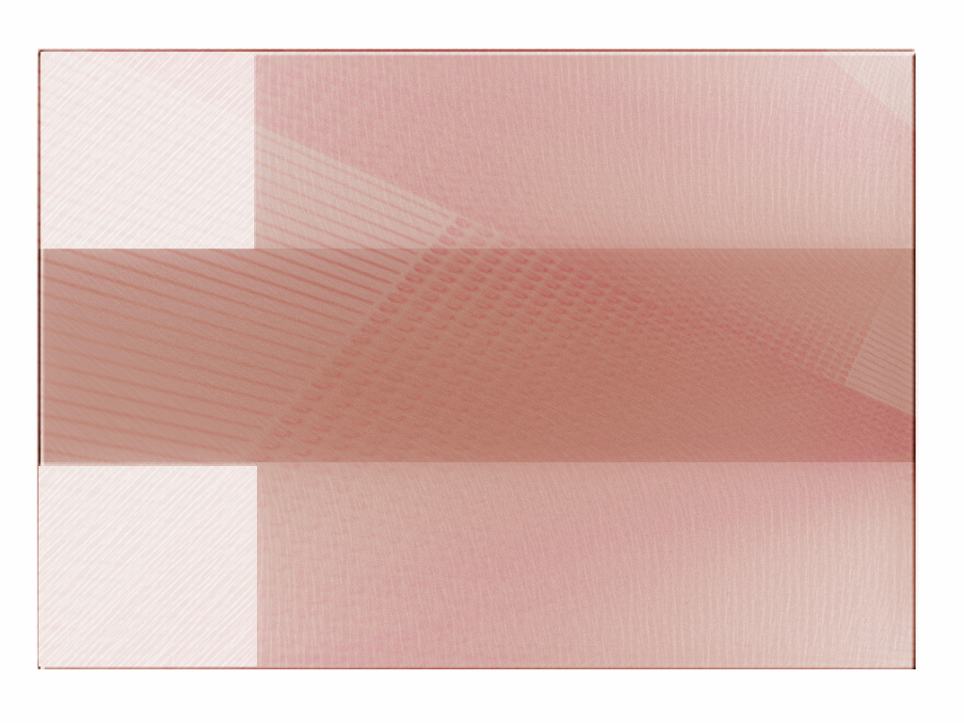


ПОКАЯНИЕ

Slide 5
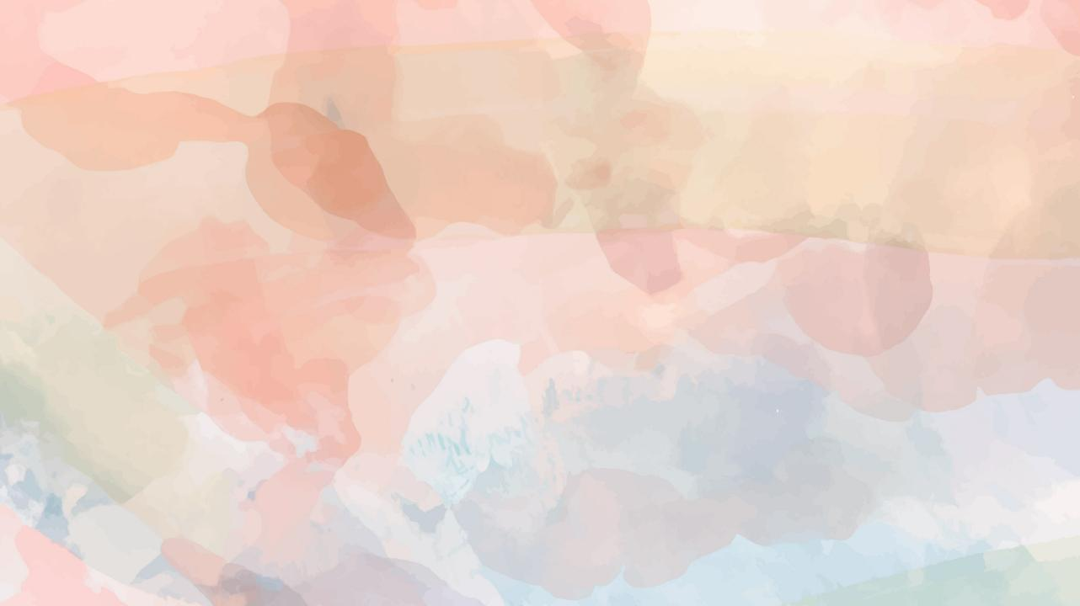






ОТЛАГАНЕ НА ПОКАЯНИЕТО
„Исус й отговори и каза: Марта, Марта, ти се тревожиш и разстройваш за много неща“ (Лука 10:41 NKJV)
В къщата на Лазар Исус говореше за важни въпроси, жизненоважни за спасението. Но Марта не го слушаше. Тя нямаше време. Имаше толкова много неща за вършене! (Лука 10:40-41).
Това се случва и с нас. Когато сме съгрешили и Светият Дух ни призовава към покаяние, Сатана ни изпълва с дейности, тревоги или други разсейващи неща, които ни пречат да размислим върху греховното си състояние и да потърсим прощение.
Но Бог не се отказва. Той продължава да ни призовава (Ез. 33:11). Той сравнява нашите грехове с мръсни дрехи (Ис. 64:6). Той ни предлага размяна: нашите мръсни дрехи за Неговите чисти дрехи (Зах. 3:4), дрехи, измити в кръвта на Исус (Откр. 7:14).

Slide 6



ИСТИНСКОТО ПОКАНИЕ
„Елате, нека се върнем при Господа. Той ни е разкъсал, но ще ни изцели; Той ни е наранил, но ще превърже раните ни.“ (Осия 6:1 NIV)
Какво е покаяние? Каква е разликата между истинското покаяние и притворното покаяние? (2 Кор. 7:10)
Когато един грях води до незабавни и нежелани последствия, възниква съжаление. Това е срам, защото това, което сме направили, не се е получило добре. Ако не е имало негативни последствия, нямаше да изпитваме тъга за действията си. Това НЕ е истинско покаяние.
Когато самият факт, че сме съгрешили, ни причинява тъга и дълбоко желание да бъдем простени (независимо дали е имало отрицателни последствия или не), ние сме изправени пред истинско покаяние.
Когато съгрешим, Светият Дух „ни разкъсва“ и ни „наранява“ с дълбоко чувство на скръб. Ако отговорим с истинско покаяние, Бог ни изцелява, прощавайки ни греховете (Ос. 6:1 NIV).

Slide 7





ПРИЗОВЪТ КЪМ ПОКАЯНИЕ
„Покайте се, прочее, и се обърнете към Бога, за да се изличат греховете ви, и да дойдат времена на обновление от Господа.“ (Деяния 3:19)
Йоан Кръстител и Исус започнаха своето служение с едно и също послание: „Покайте се“ (Мат. 3:1-2; 4:17).
Защо покаянието е важно? Защото без него няма прощение на греховете (Деяния 2:38; 3:19). Как се случва този процес?
Поради своята доброта Бог ни призовава към покаяние (Рим. 2:4)
Ние отговаряме на Неговия призив
С искрено съжаление за извършените грехове
С искреното решение да се откажем от греха
Бог прощава греховете ни благодарение на кръвта, която Исус проля на кръста (Колосяни 1:13-14)
Обърнете внимание, че покаянието и прощението винаги трябва да ни водят към промяна; към промяна в нагласата, която ни кара да спрем да грешим (Йоан 5:14).

Slide 8



ПРОЩЕНИЕ

Slide 9
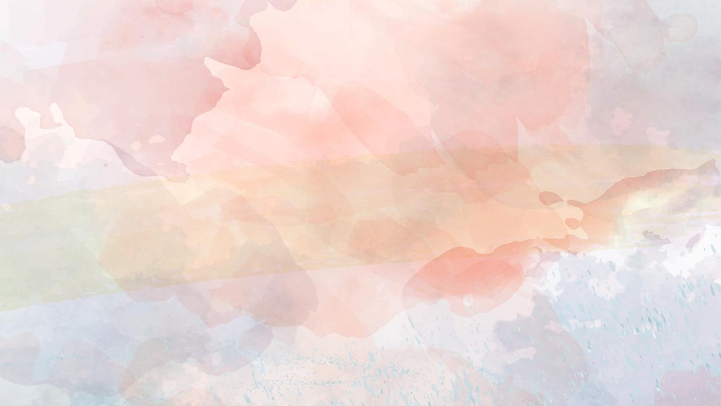




БЛАГОДАТТА НА ПРОЩЕНИЕТО
„Заради Твоето име, Господи, прости ми беззаконието ми, макар че е голямо“ (Псалом 25:11)
Няма нищо, което да принуди Бог да ни прости. Няма нищо, което можем да направим, за да заслужим това прощение. Бог ни дава прощение по благодат; чрез Своята безкрайна любов. Той прощава, защото е „добър, готов да прощава и изобилен в милост“ (Псалом 86:5; виж Изход 34:6-7).
Неговата любов го подтикна да се предаде на кръста и да плати дълга на греха, който ние не можем да платим (Ефесяни 2:4-5).
Когато донесем греховете си пред кръста, Исус ни освобождава от тежестта, която ни притиска
(Евр. 12:1-2).

Slide 10


БЛАГОДАТТА НА ПРОЩЕНИЕТО
„Заради Твоето име, Господи, прости ми беззаконието ми, макар че е голямо“ (Псалом 25:11)
Каква е връзката между греха и благодатта?
Връзката между греха и благодатта
Римляни 5:8
Римляни 5:20
Римляни 5:21
Римляни 6:23
„докато още бяхме грешници“
„Христос умря за нас“
„където грехът изобилстваше“
„благодатта изобилстваше“
„грехът царуваше в смъртта“
„благодатта да царува… за вечен живот“
„заплатата на греха е смърт“
„Божият дар е вечен живот“

Slide 11





ОБЛЕКЛАТА НА ПРОЩЕНИЕТО
„Той попита: „Как влезе тук без сватбени дрехи, приятелю?“ Човекът остана безмълвен.“ (Матей 22:12)
Църквата на Бога – и следователно всеки от нейните членове – е облечена в „фин лен, чист и блестящ“ и „без петно, нито бръчка, нито нещо подобно“ (Откр. 19:8; Еф. 5:27).
Този фин лен е символ на „праведните дела на светиите“ (Откр. 19:8б). Но тази праведност не е тяхна собствена; тя им е дадена от Христос (Откр. 7:14).
Когато Адам и Ева съгрешиха, те покриха голотата си със собствените си дела. Но все пак се смятаха за голи пред Бога (Бит. 3:7-10). Дрехите, които Бог им предостави, бяха символ на „сватбената дреха“, която Христос ни дава: Неговата съвършена праведност, която изличава греховете ни (Бит. 3:21; Пс. 51:7-10).
Никой няма да отиде в Рая без тази дреха (Мат. 22:1-14).

Slide 12
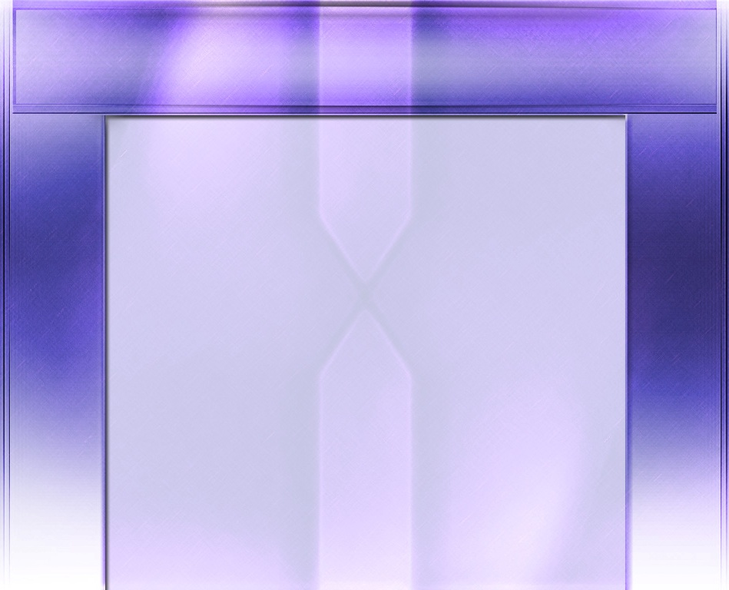
„Който иска да стане Божие дете, трябва да приеме истината, че покаянието и прощението се получават единствено чрез изкуплението на Христос. Убеден в това, грешникът трябва да положи усилия, съизмерими с делото, извършено за него, и с неуморно моление да се обръща към престола на благодатта, за да дойде в душата му обновяващата сила на Бога. Христос прощава само на покаялите се, но на когото прощава, Той първо го прави покаял се. Предвиденото е пълно, и вечната праведност на Христос се приписва на сметката на всяка вярваща душа. Скъпоструващата, безупречна роба, изтъкана на небесния стан, е осигурена за покаялия се, вярващ грешник.“
Е. Г. Уайт (Избрани послания, том 1, стр. 393)

Slide 13
